Slide 1

Netflix Interação Multimodal 2022/2023
Simão Bentes N.Mec: 97761
Tiago Coelho N.Mec: 98385

Slide 2
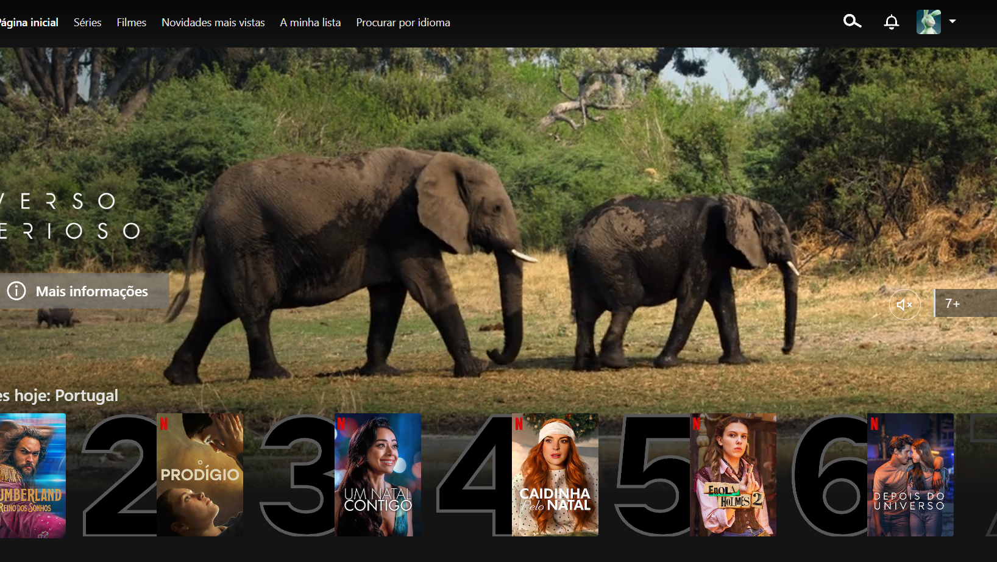
Application - Netflix
Plataforma de streaming que permite assistir a filmes e séries através da TV, computador, smartphone ou tablet.
Possui diverso conteúdo, Tops da semana de filmes e séries, idiomas e novidades.

Slide 3



“API”- Como irá ser controlada
Netflix no browser( Google Chrome)
Versão
ChromeDriver 107.0.5304.62 usado pelo Selenium
Selenium em CSharp

Slide 4

Scenario
Um estudante chega a casa e decide ir ver Netflix.
Senta-se e diz “quero ver um filme”.
A app da Netflix inicia-se e o utilizador reage “- mostra-me o top 10 filmes da semana”.
É redirecionado para a página de top da Netflix.
Vê um filme que considera interessante, responde “quero ver o filme número 8” e o filme começa.
A meio do filme, a mãe interrompe a sessão perguntando como correu o dia. O rapaz diz “silêncio” e a Netflix tira o som por instantes.
Quando a breve conversa termina, o estudante interage dizendo ”quero ouvir” e o som sai de mute.

Slide 5





Functionalities by voice
Pedir
Algumas categorias (Ação, Comédia, Drama, Romance, Terror, Natal);
Conteúdo filtrado por idioma (Português, Inglês, Francês, Espanhol);
Top de Filmes ou Séries;
Conteúdo deixado por acabar;
Selecionar o conteúdo
De uma pesquisa por categoria, referindo a linha e a posição do filme na linha;
Do Top10, dando a posição;
Da lista de conteúdos deixados por acabar;
Conteúdo
Reproduzir;
Cancelar reprodução;
Pausar;
Continuar;
Saltar
introdução quando possível;
10 segundos do conteúdo para a frente;
10 segundos do conteúdo para trás;
Volume
Aumentar;
Diminuir;
Desativar;
Ativar;

Slide 6

Examples
Netflix
“Abrir a Netflix”
“Inicia a Netlix por favor”
Conteúdo
“Começa a série”
“Podes reproduzir o episódio por favor”
“Não quero ver este”
“Podes continuar a dar”
“Pausa o filme por favor”
Volume
“Podes subir o volume”
“Chiu”
“Ativa o som por favor”
“Aumenta o volume por favor”
Pedir
“Quero ver filmes de terror”
“Apetece-me ver séries de comédia”
“Podes pesquisar por filmes de natal por favor”
“Mostra-me o conteúdo que não acabei”
“Quero ver o top dez séries”
“Apetece-me ver filmes em francês”
Selecionar
“Quero ver o quarto filme da segunda fila”
“Mete o terceiro da primeira fila por favor”
“Quero ver o primeiro filme do top”
“Seleciona o terceira série do top”
Saltar
“Salta a introdução”
“Avança dez segundos”
“Voltar dez segundos por favor”

